Slide 1
Alrek helseklynge
Kunnskapsklynge for innovative helse- og omsorgsløsninger

Slide 2
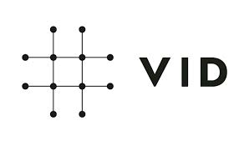
Et partnerskap

Slide 3
Det unike med Bergen!

Slide 4
Utfordringer vi løser best på tvers
Notes:
Men hva er egentlig en klynge?
Og hvorfor?

Slide 5
Helseutfordringer løses ikke av en silo alene
Ill.: Kevin Craft
Notes:
Ill.: Tales of failure, silos and scaling | Stanford University School of Engineering, Kevin Croft
Hva kjennetegner en silo?
Hvorfor må vi ut av siloene for å samarbeide – og om hva?
Hvordan kan en klynge bidra?

Slide 6
Notes:
Løsningsorientert forskning

Slide 7
Notes:
Fremtidsrettet

Slide 8
Notes:
Nytteperspektivet – er ikke innovasjon før det er i bruk og har nytte for noen

Slide 9
Notes:
Beslutninger tas på ulike nivå: Idivid, ansatt, leder, politiker

Slide 10
Notes:
For dem som skal ha nytte av kunnskap og løsninger -> kontekstuell forståelse av «bruker»

Slide 11
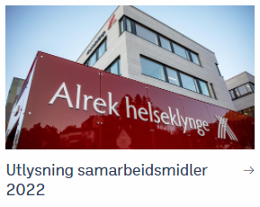
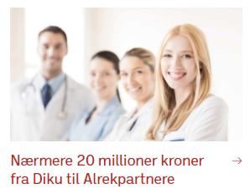
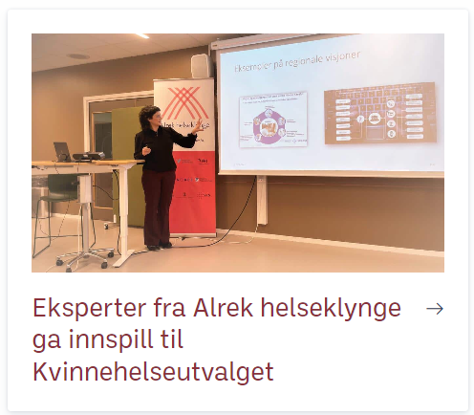
En fasiliterende klynge
Møteplasser
Klyngemidler
Eksterne midler
Synlighet
- viktigste er aktørenes drivkraft!

Slide 12
Helseutfordringer løses ikke av en silo alene
Ill.: Kevin Craft
Notes:
Ill.: Tales of failure, silos and scaling | Stanford University School of Engineering, Kevin Croft
Så tilbake til denne. Alrek er en fasiliterende klynge – de som ønsker å stikke hodet opp og orientere seg utover – vi tar Imot

Slide 13
Alrekdagene

Slide 14
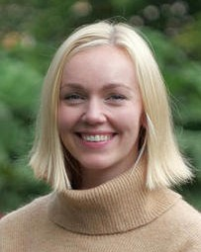
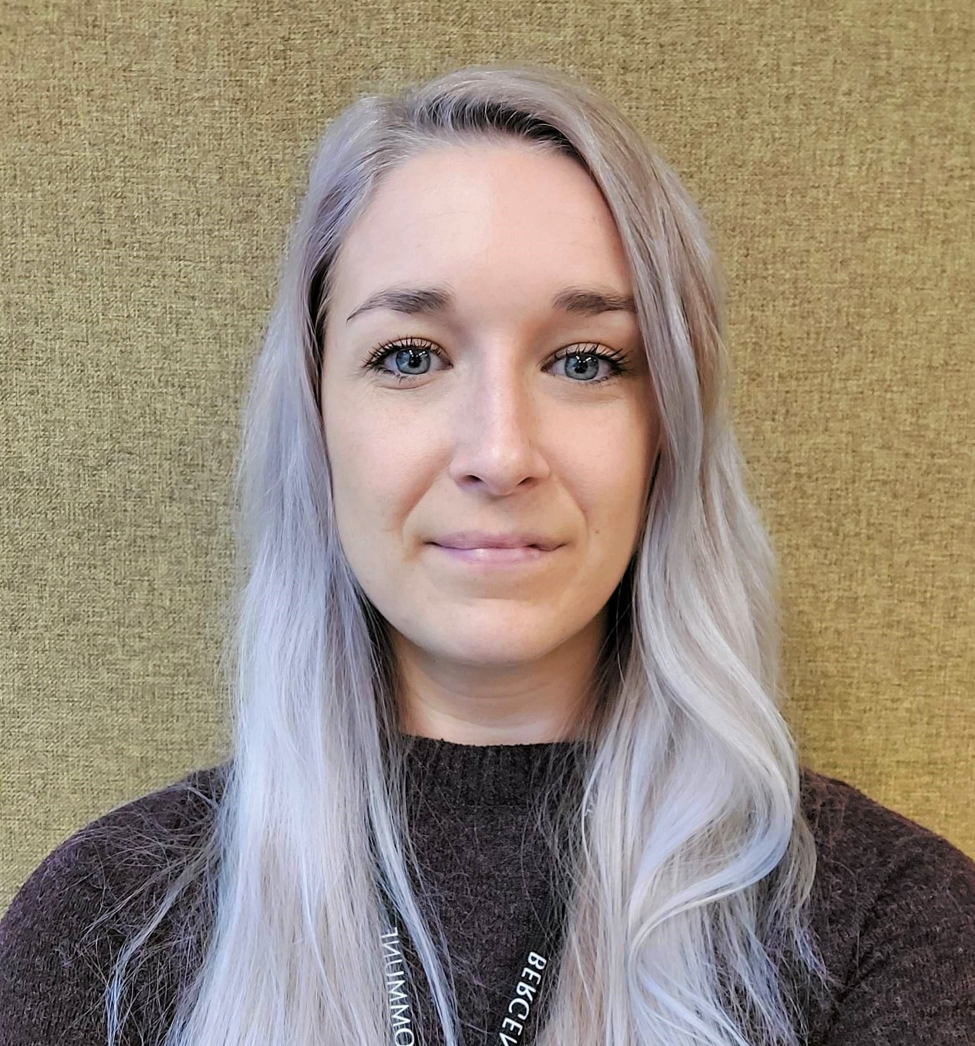
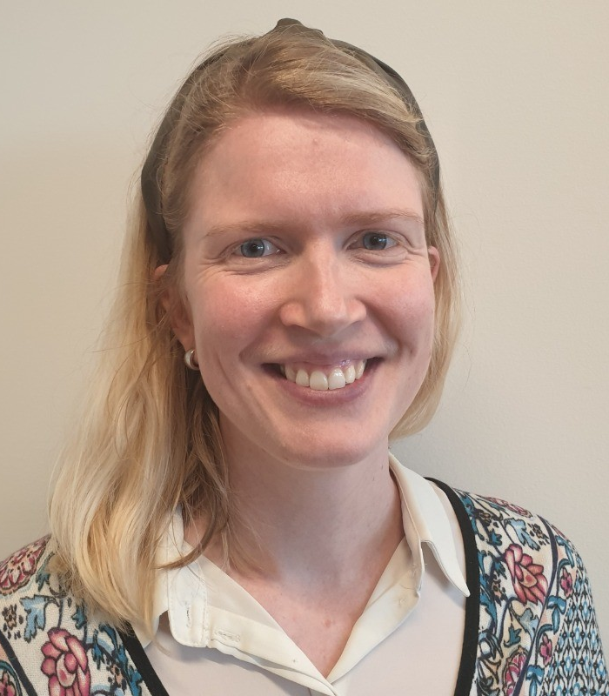
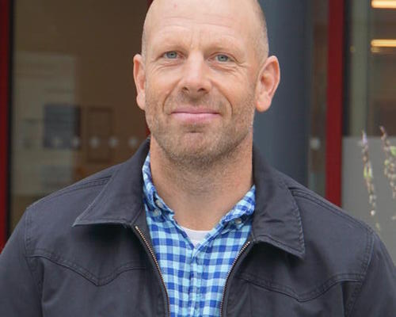
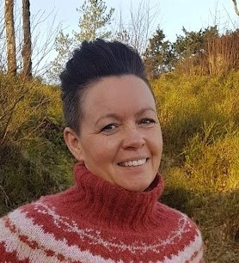
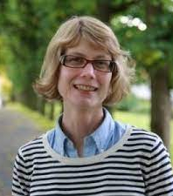
Programkomiteen 2023
Berit Angelskår, Alrek helseklynge (leder)
Elisabeth Flo-Groeneboom, Det psykologiske fakultet, UiB
Ida Kristine Sangnes, Haraldsplass diakonale sykehus
Ingeborg Forthun, Folkehelseinstituttet
Karen Haugvaldstad, Bergen kommune
Kristin Tuven, VID vitenskapelige høyskole
Simon Øverland, Helse Bergen
Notes:
Takk til programkomiteen
Faglig forum, OG Ingrid Hagerup
Alreverter
BCEPS – Bikuben etter lunsj
These ways ros idrettsklynge polyfon (Day Zero)
Utdanningen helse og samfunn
Hva var vi opptatt av?

Slide 15
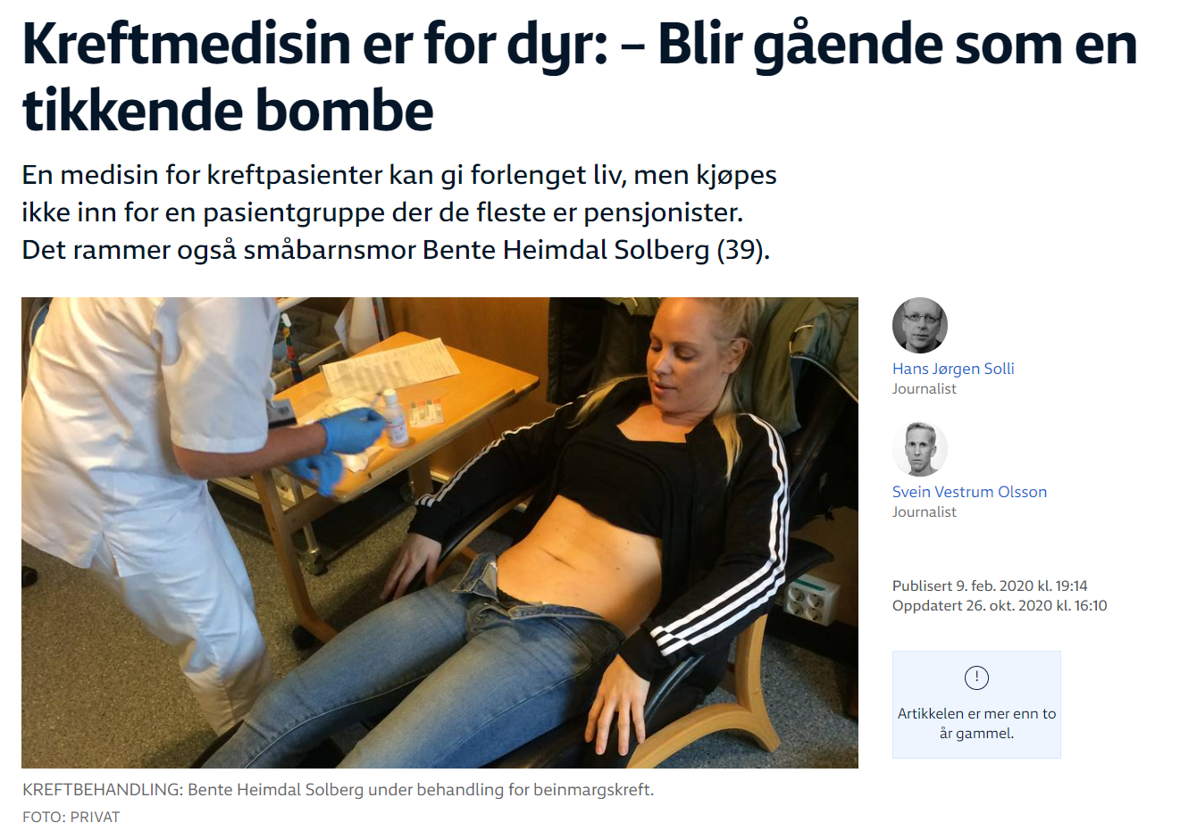
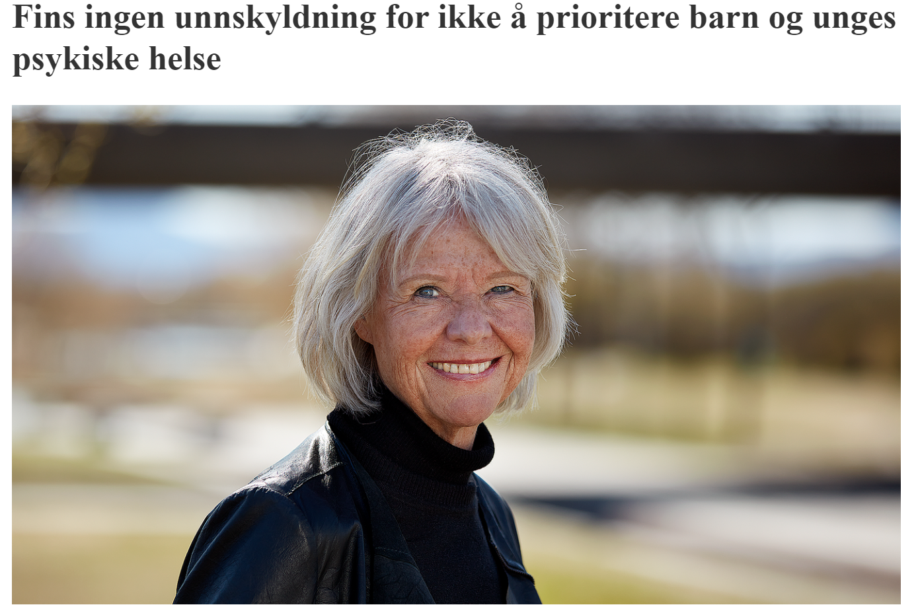
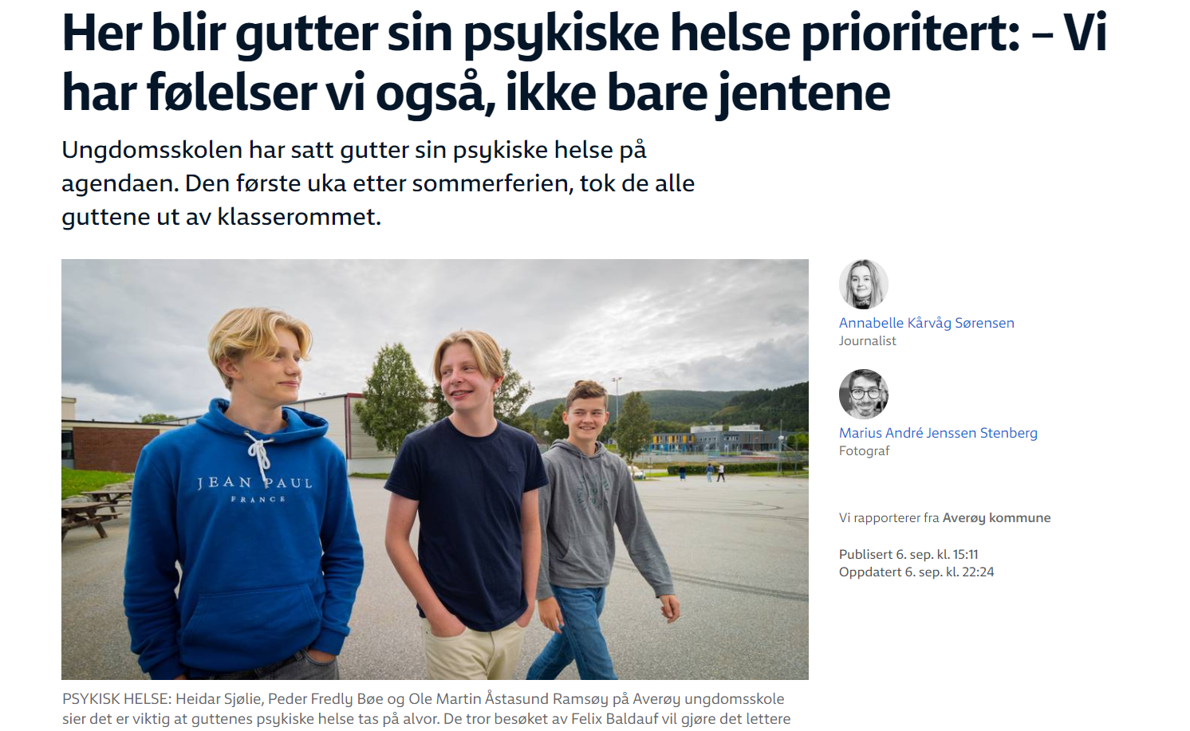
Notes:
Innlede tema prioritering

Slide 16
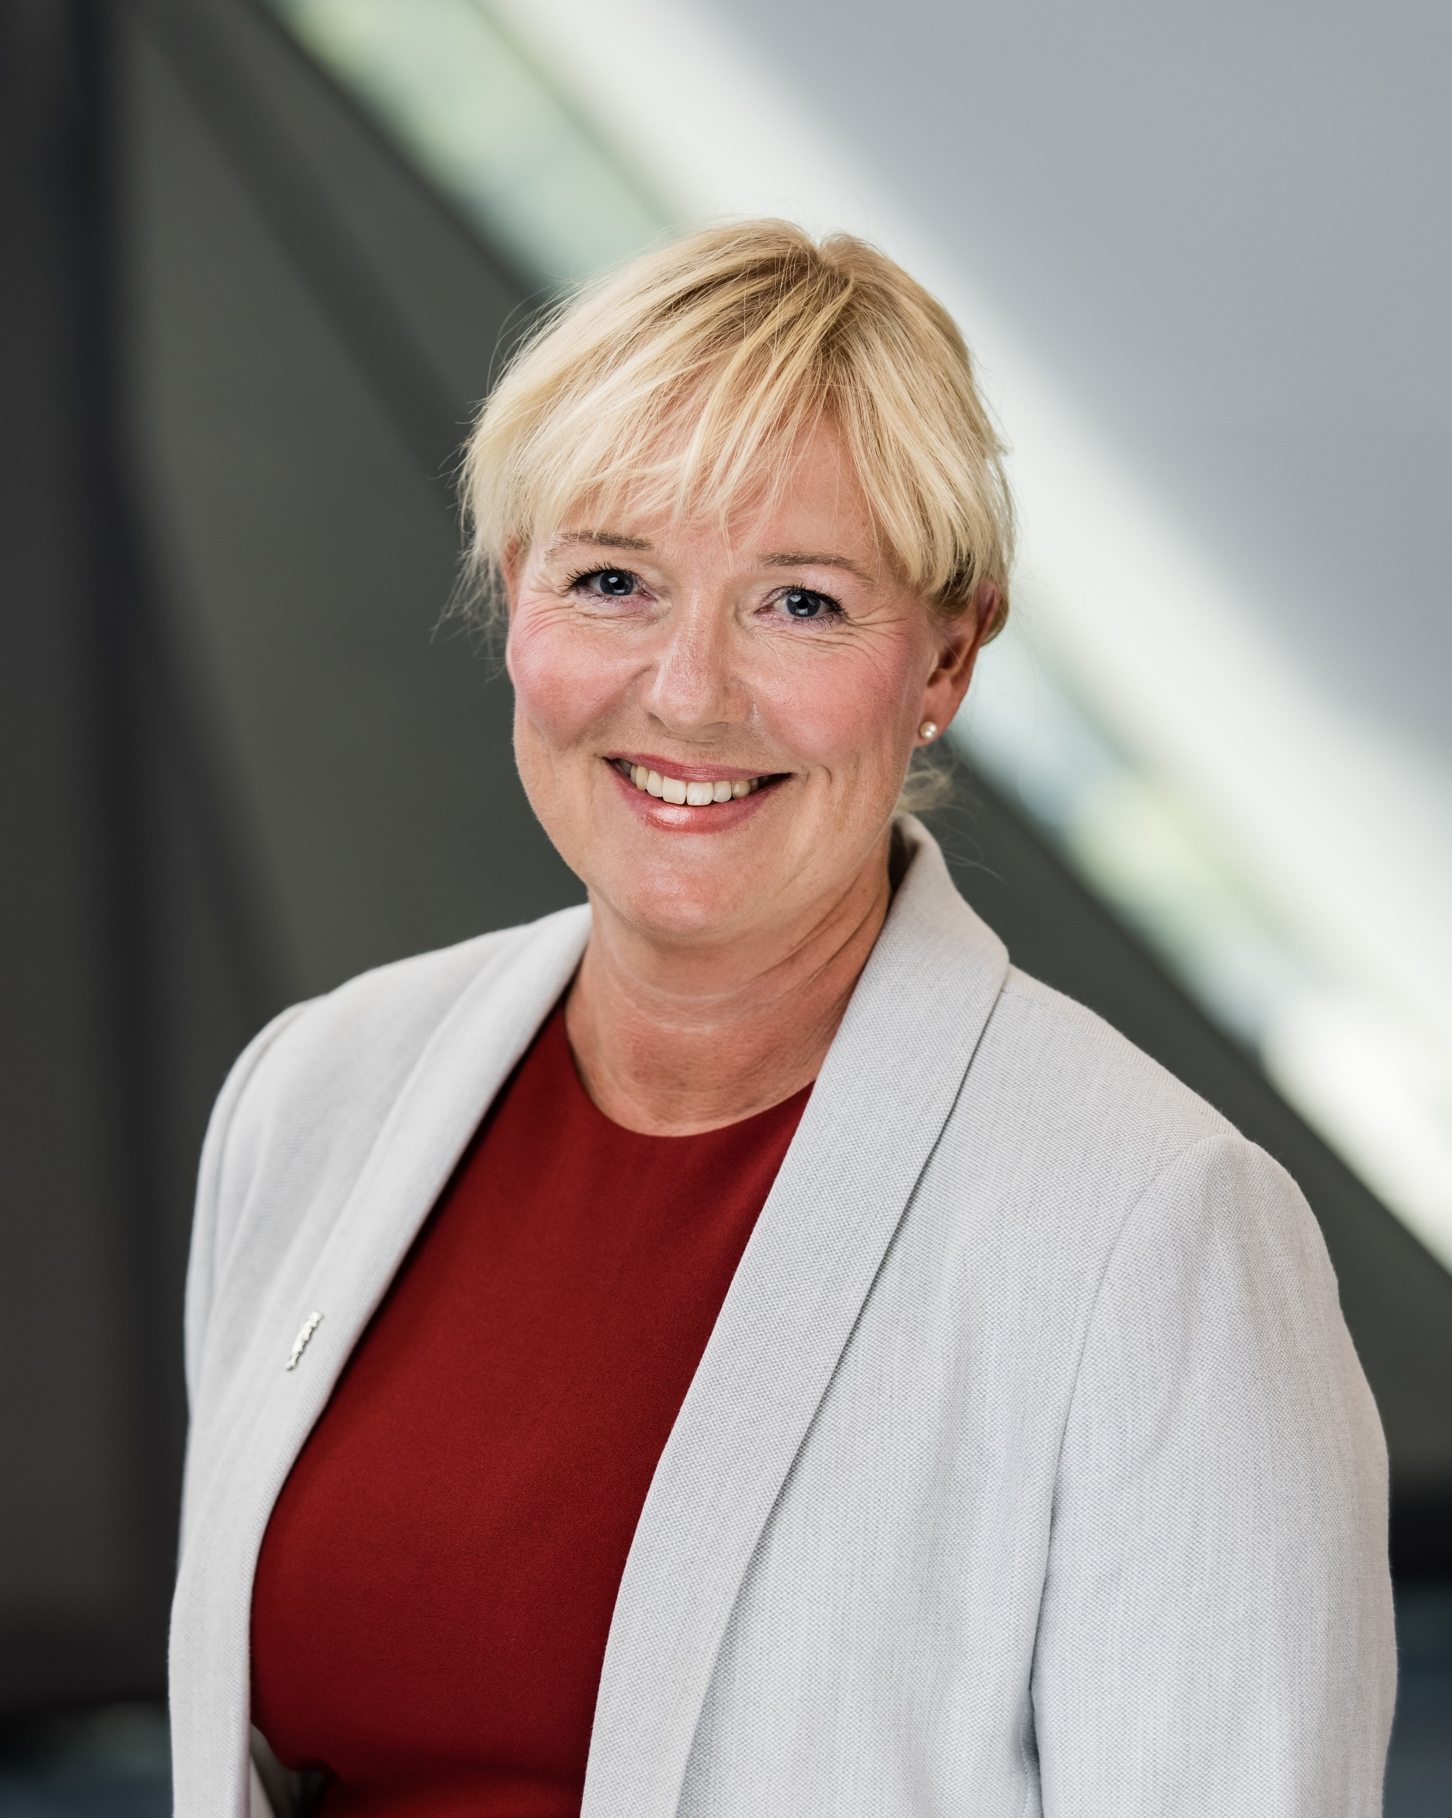
Åpningsinnlegg:
Prioriterer vi riktig i møte med fremtidens helseutfordringer?
Marte Kvittum Tangen
Leder for Norsk forening for allmennmedisin
Notes:
Innlede Marte Kvittum Tangen

